Slide 1
SESSÃO I – FUTURO E DESAFIOS DO SETOR
Guilherme Luiz Bianco

Slide 2
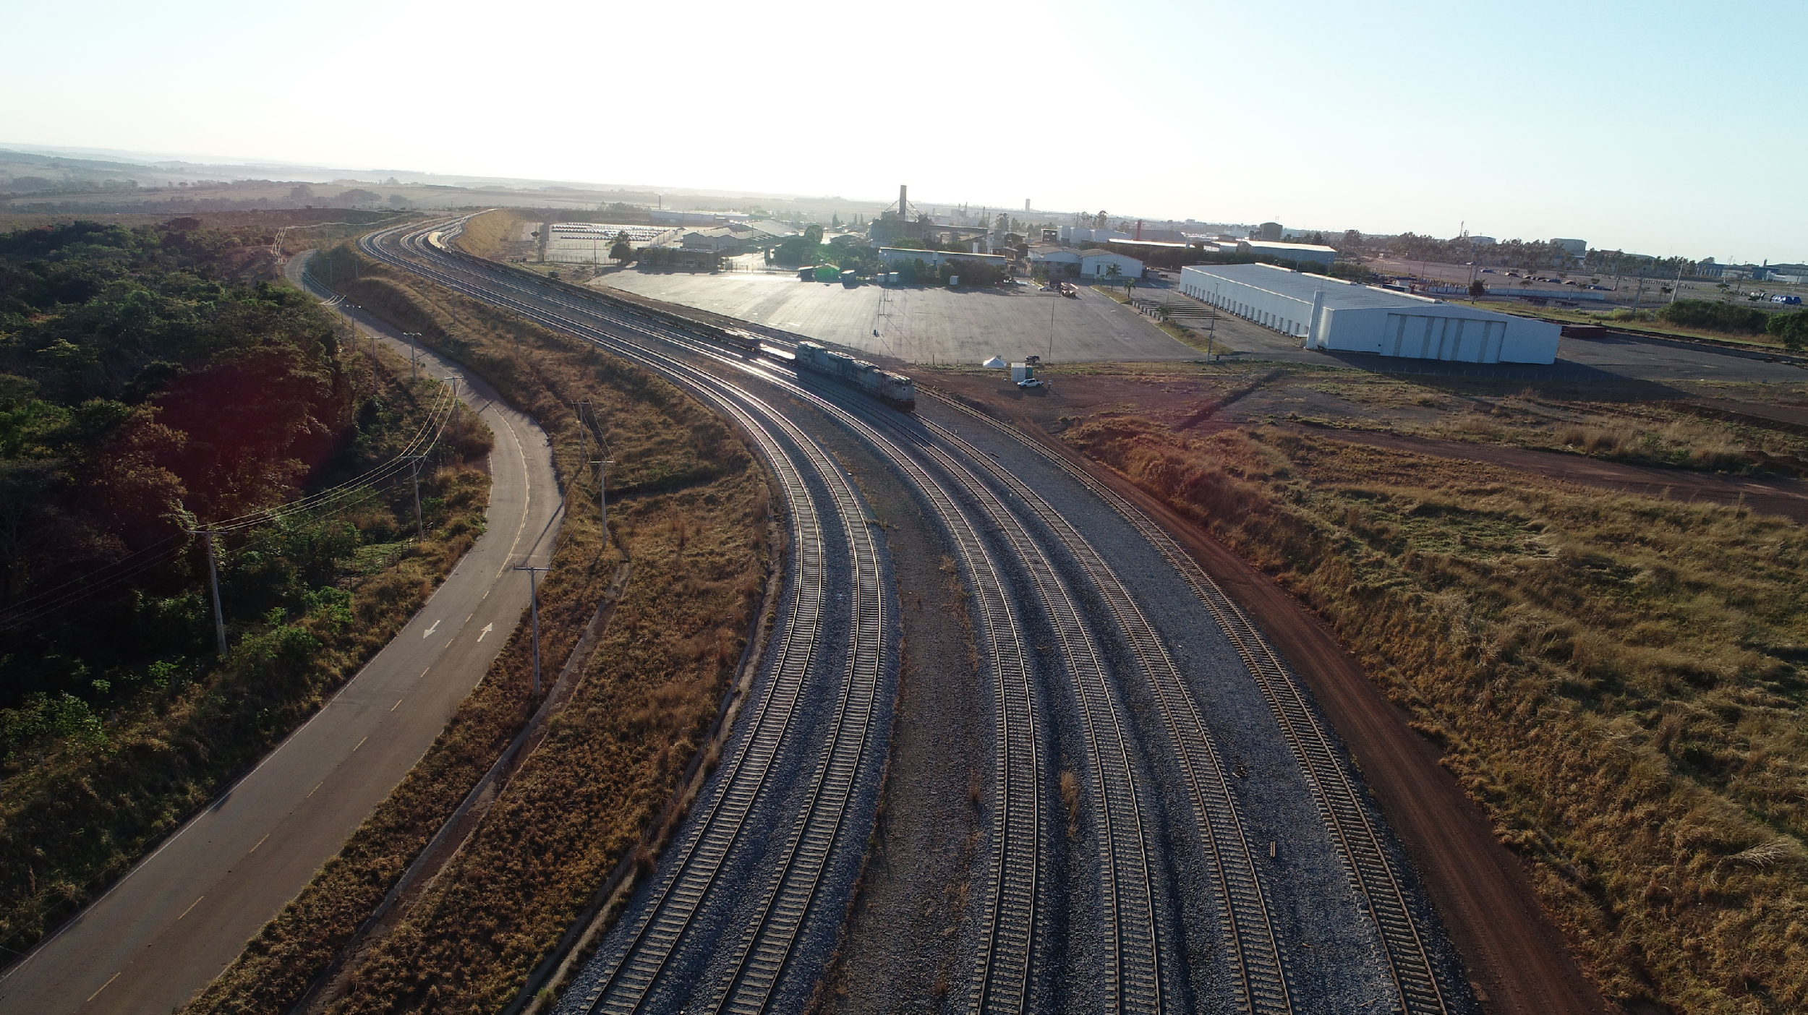
O que o Brasil
espera de nós?
Notes:
Promova o desenvolvimento socioeconômico
Crie oportunidades
Soluções que viabilizem nossas necessidades de transportes
Reduza perdas e ineficiências do sistema
Externalidades

Slide 3
Por que Ferrovias?
Reduz o custo Brasil
Aumenta a Competitividade
Atrai investimentos
Gera emprego e renda
Reduz emissões relativas de carbono

Slide 4
Como?
Promovendo Planejamento Integrado
Estruturando Novos Projetos
Disseminando Conhecimento
Fomentando Pesquisas e Inovação

Slide 5
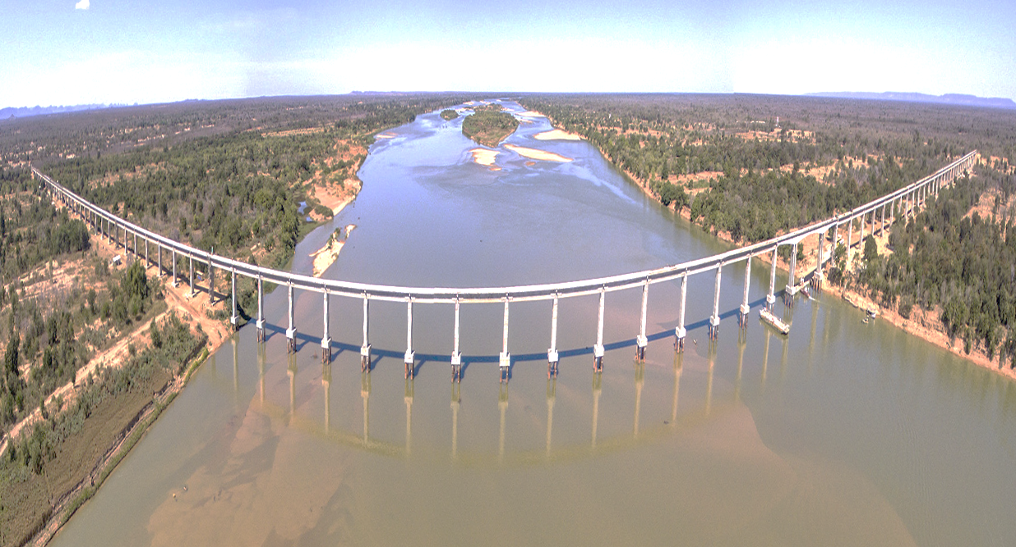
Soluções Estratégicas para o
Desenvolvimento do Setor Ferroviário
Renovação Antecipada dos Contratos de Concessão
PLS 261 - Autorizações Ferroviárias
Produção de Estudos e Projetos em Maior Escala

Slide 6
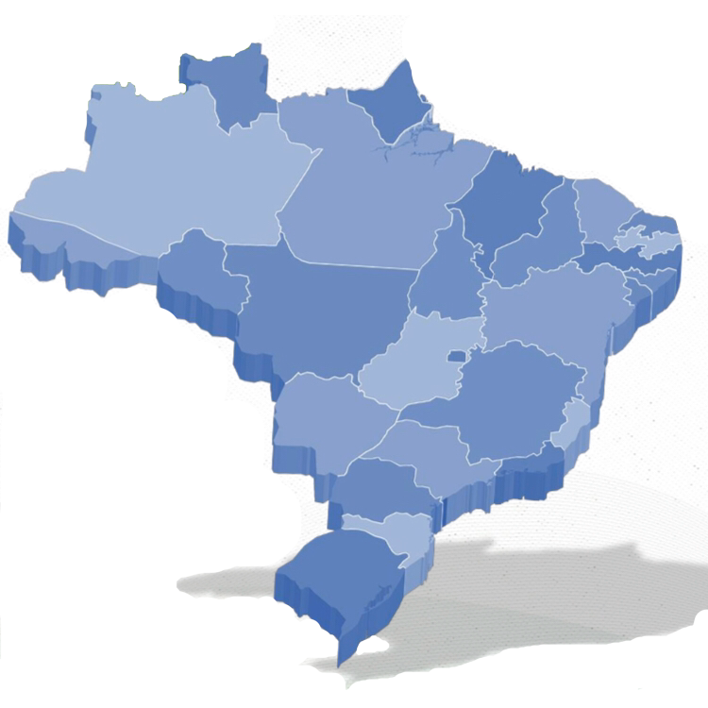
Dificuldades que Travam a Infraestrutura Brasileira
RR
AP
BARCARENA
MA
Projetos de Engenharia Inadequados
BOQUEIRÃO DA ESPERANÇA
AM
AÇAILÂNDIA
PA
ESTREITO
PI
CE
RN
AC
PORTO NACIONAL
ELISEU MARTINS
PE
PB
RO
TO
AL
MT
FIGUEIRÓPOLIS
BARREIRAS
SE
BA
Dificuldades no Licenciamento Ambiental
ÁGUA BOA
MARA ROSA
ILHÉUS
CAETITÉ
GO
MG
PORTO MURTINHO
MS
PANORAMA
ESTRELA D’OESTE
ES
Falta de Gestão nos Processos de Desapropriação
SP
RJ
PR
Em Operação
Concedido/operação em breve
Em Construção
EVTEAS ou projetos
Concessões entre 2020 e 2022
DIONÍSIO CERQUEIRA
SC
ITAJAÍ
Dificuldades de Financiamento
RS
IMBITUBA
RIO GRANDE

Slide 7
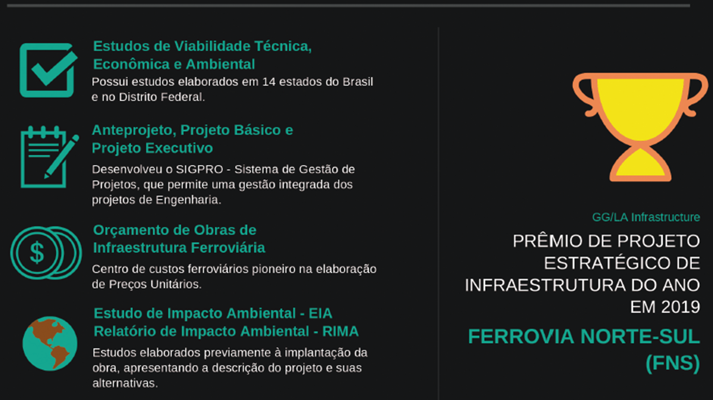
E como a VALEC pode
contribuir para o Brasil ?

Slide 8
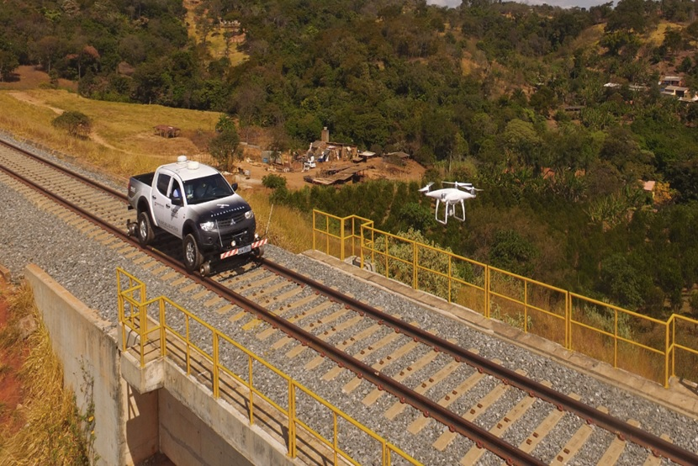
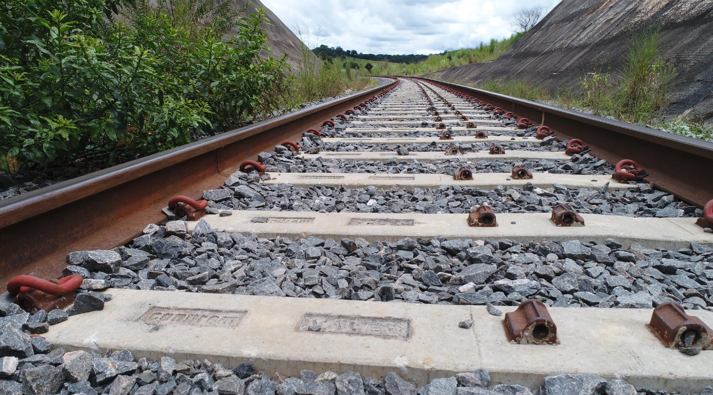
Sinergia com Outras Organizações
Reativação das malhas ferroviárias abandonadas
MINFRA
Apoio na Fiscalização e Aprovação de Projetos de Engenharia Ferroviária
ANTT
Plano Nacional de Logística
EPL
Contornos Ferroviários
DNIT

Slide 9
O projeto ferroviário que o Brasil tem pela frente reafirma nossa confiança e orgulho de sermos A Empresa Pública Ferroviária Federal.
A VALEC se moderniza com
Mentalidade de Mercado.
UMA NOVA VISÃO
UM NOVO FUTURO

